Slide 1
Md. Erika Camacho
MEDICO RESIDENTE DE HEMATOLOGIA
Linfoma No Hodgkin de células grandes B
Tutor: Dr. Ricardo Mosquera
MEDICO TRATANTE DE HEMATOLOGIA

Slide 2
LINFOMA NO HODGKIN
Son neoplasias de origen linfoide B, T y NK.
Los más frecuentes derivan de linfocitos B, mientras que los linfomas T son menos habituales, excepto en la infancia, en la que es al revés.
Constituyen el 2-3% de todas las neoplasias, y son cuatro veces más frecuentes que la enfermedad de Hodgkin.
Predominan en varones de edad media.
El subtipo histológico más frecuente es el difuso de células B grandes, seguido del folicular.

Slide 3
Etiología
Disfunción inmunológica previa
Inmunodeficiencia combinada grave, ataxia-telangiectasia, síndrome de Wiskott-Aldrich, inmunodeficiencia variable común, trasplantes, SIDA, síndrome de Li-Fraumeni, síndrome de Bloom.
Radioterapia o quimioterapia previas.
Virus
VEB. Relacionado con linfoma de Burkitt, linfomas en inmunodeficiencia, linfomas NK y enfermedad de Hodgkin.
Bacterias
HTLV-I. Relacionado con leucemia/linfoma de célula T del adulto. –
Virus herpes humano 8 (VHH-8): linfoma de cavidades.
Helicobacter pylori: linfoma marginal gástrico asociado a mucosas (MALT).
Chlamydia psittaci: linfoma de glándula lagrimal.
Borrelia burgdorferi: linfoma B cutáneo.
Campylobacter jejuni: Enfermedad inmunoproliferativa de intestino delgado.
Virus de la hepatitis C (VHC), linfoma marginal esplénico o de células vellosas.

Slide 4
Alteraciones citogenéticas
t(8;14)
Afecta al oncogén C-MYC, característica del linfoma de Burkitt
t(11;14)
t(14;18)
Afecta al oncogén BCL-2, linfoma folicular,
Proteína ALK, linfoma T anaplásico de células grandes CD30+ o ALK positivo
linfoma del manto.
t(2;5)

Slide 5
Clasificacion OMS versión 2016. http://www.conganat.org/7congreso/PDF/541.pdf
Linfomas de células B(un asterisco*: agresivo; doble asterisco**: indolente):
De células precursoras: | Leucemia/linfoma linfoblástico*.
De células maduras: | Predominantemente diseminadas y/o leucémicas**: | Leucemia linfática crónica/linfoma linfocítico de célula pequeña. Linfocitosis B monoclonal. Leucemia prolinfocítica*. Tricoleucemia y variante. Linfoma linfoplasmocítico (macroglobulinemia de Waldenström). Enfermedades de cadenas pesadas. Neoplasias de célula plasmática: Gammapatía monoclonal de significado incierto, mieloma múltiple, Plasmocitoma, Enfermedades por depósito de inmunoglobulina monoclonal.
 | Procesos primarios extraganglionares**: | Linfoma de la zona marginal extraganglionar, de tejido linfoide asociado a mucosas (MALT), Linfoma de la zona marginal esplénica, Leucemia/linfoma B esplénico inclasificable y de pulpa roja.
 | Predominantemente ganglionares: | Linfoma de células del manto* y variante in situ, Linfoma folicular** y variantes in situ, duodenal y pediátrico. Linfoma de la zona marginal ganglionar**.
 | Linfoma difuso de células grandes*: | ALK+. Subtipo rico en células T. Subtipo primario del SNC. Primario mediastínico. Subtipo intravascular. Linfoma plasmablástico (típico VIH). Asociado a Castleman multicéntrico (típico VIH, VHH8+). Primario de cavidades (típico VIH). Cutáneo primario. Asociado a VEB. · Con reordenamiento IRF4.
 | Linfoma de Burkitt*
 | Linfomas de célula B inclasificables intermedios entre linfoma B difuso de célula grande y linfoma de Burkitt*.

Slide 6
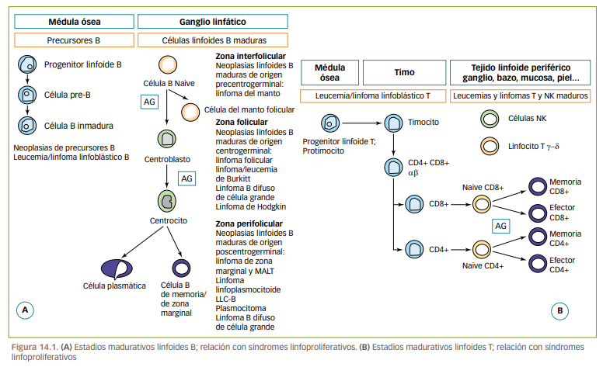

Slide 7
Las neoplasias agresivas más importantes
Linfomas B:
Leucemia/linfoma linfoblástico (células precursoras B).
Linfoma del manto. Células pequeñas de núcleo hendido CD20, CD5, CD43, BCL-1, ciclina D1.
Linfoma B difuso de célula grande. Subtipo de origen centrogerminal: CD20, CD10, BCL-6 (mejor pronóstico). Subtipo activado: CD20, CD138, MUM1 (peor pronóstico).
Linfoma de Burkitt.
Linfomas inclasificables, intermedios entre linfoma B difuso de célula grande y linfoma de Burkitt. Coexpresión C-MYC con BCL-2 o BCL-6 o ambos (muy mal pronóstico).

Slide 8
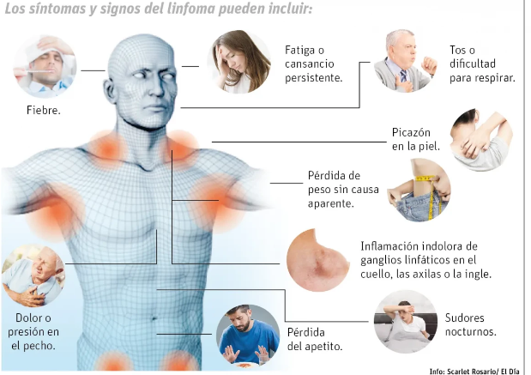
Clínica

Slide 9
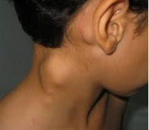
Adenopatía: Aumento de tamaño de los ganglios linfáticos mayores a 1 cm o consistencia alterada de los mismos o aumento en el número
Adenomegalia: se refiere al crecimiento ganglionar
Linfadenopatía: enfermedad de un ganglio linfático
Síndrome Poliadenomegálico: 2 o más territorios afectados

Slide 10
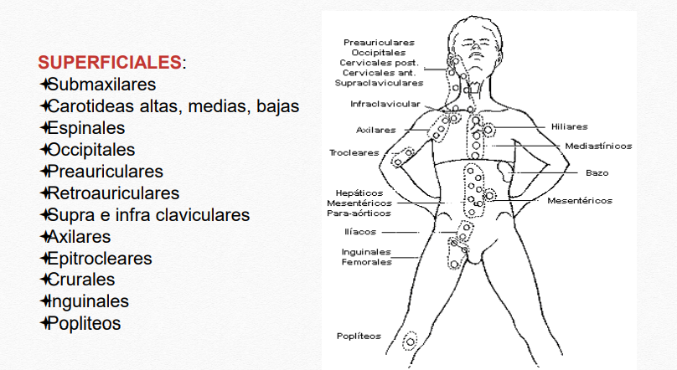

Slide 11
Enfermedades relacionadas a linfadenopatía
Infecciosas
Virales
Inmunitarias
Malignas
Bacterianas
Micóticas
Parasitarias
Artritis reumatoide, LES, hipersensibilidad farmacológica, etc.
Metastásicas
Endocrinas
Hipertiroidismo
Hematológicas

Slide 12
CONSIDERACIONES EN PACIENTES CON ADENOPATIAS | EDAD DEL PACIENTE | Probabilidad de malignidad aumenta con la edad
 | TAMAÑO | probabilidad de malignidad aumenta con el tamaño ganglionar
 | UBICACION | La región ganglionar afectada puede orientar hacia la etiología o el sitio primario u órgano afectado
 | LOCALIZADO O GENERALIZADO | Localizado: única zona ganglionar comprometida. Generalizado: 2 o más áreas ganglionares no contiguas. Las adenopatías profundas, se distinguen clínicamente por la compresión que producen sobre las estructuras vecinas. (sindrome mediastinal, sindrome vena cava superior, sindrome vena cava inferior)
 | CARACTERSITICAS | INFECCIOSAS/INFLAMATORIAS Dolorosas, blandas, calor, rubor, fístula
 |  | LINFOMA Indoloras, firme-elásticos, móviles, no adhieren a planos profundos, formar o no conglomerados.
 | EVOLUCION | Antecedentes y sintomas acompañantes

Slide 13
Linfoma no Hodgkin de células grandes B
Mas frecuente: 30%.
80% agresivos.
Más frecuente en hombres: 1,2:1
Edad media al debut: 65 años (muy variable).
40% compromiso extranodal (el mas frecuente es GI).

Slide 14
Clínica
Tumoración de crecimiento rápido.
Única o múltiple.
50% en estadios I-II.
Compromiso MO: 11 a 27%, un tercio de éstos pacientes tiene células malignas en periferia.

Slide 15
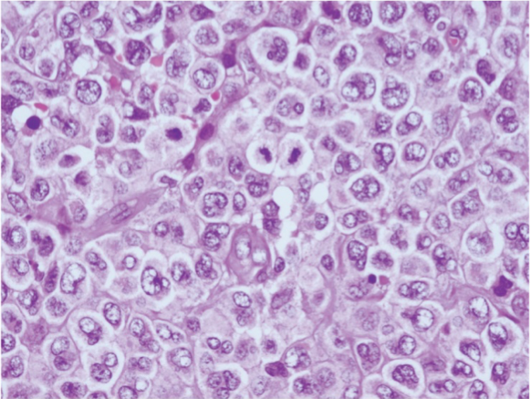
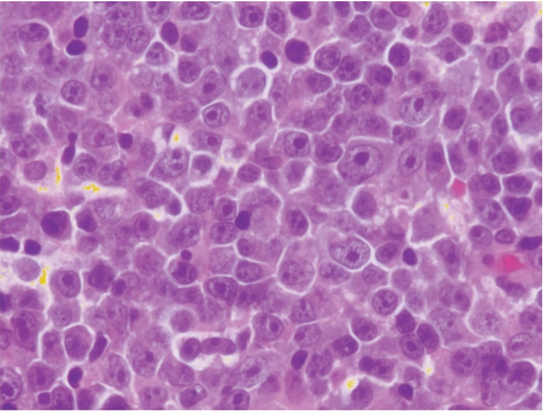
Morfología
Variantes frecuentes, (distintas características biológicas y genéticas):
    centroblastica.
    Inmunoblastica
    Anaplasica
CENTROBLASTICA
INMUNOBLASTICA

Slide 16
Inmunofenotipo
Ag pan B: CD19, CD20, CD22 y CD79a.
CD5 en 10% (generalmente de novo).
CD30 puede estar presente (especialmente en variante anaplasica)
CD10 en 30-60%.
BCL6 en 60-90%
IRF4/MUM1 en 35-65%
Ki67>40% (peor pronostico)
p53 en 20 a 60% de los casos (mayor recidiva)

Slide 17
Genética
No presenta alteraciones citogenéticas especificas.
20-30% t(14,18) y rearreglo BCL2: se asocia con expresión de CD10 y origen CG.
30% rearreglo BCL6.
10-15% traslocaciones MYC: asociadas frecuentemente con cariotipos complejos
Traslaciones MYC+BCL2: “doble hit”, agresivo.

Slide 18
Diagnóstico
Biopsia: anatopalógico + inmunohistoquímica
Pruebas de sangre:
  Hemograma completo (pancitopenia)
  Determinar si hay células de linfoma en la sangre y si las inmunoglobulinas producidas por los linfocitos son deficientes o anormales
  Indicadores de severidad: niveles de proteínas en la sangre, ácido úrico, VSG.
  Marcadores biológicos: LDH y B2 -microglobulina, ( indicadores pronosticos)
BMO.
Estudio de LCR
TC o PET/TC.

Slide 19
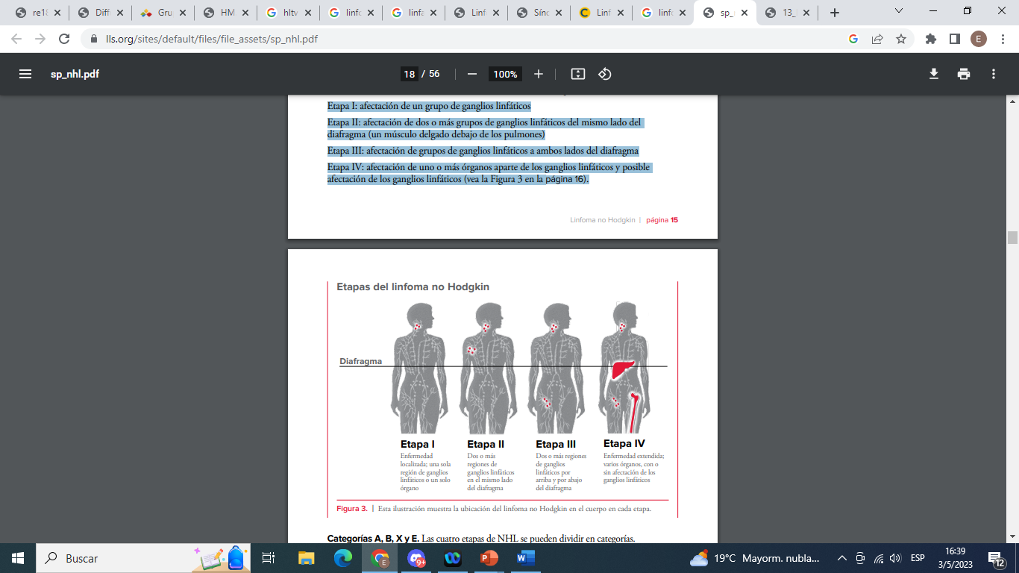
Estadificación
https://www.lls.org/sites/default/files/file_assets/sp_nhl.pdf

Slide 20
Categorías
Categoría A: No síntomas B
Categoría B: Síntomas B
Categoría E : Afectación extranodal
Categoría X: Masa Bulky.

Slide 21
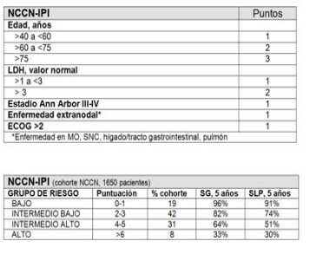
Índice pronóstico internacional
https://www.linfomaymieloma.com/indice-pronostico-nccn-ipi-en-linfoma-difuso-de-celula-grande-revisado-7-10-2014/

Slide 22
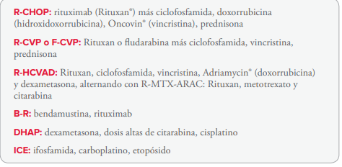
Tratamiento

Slide 23
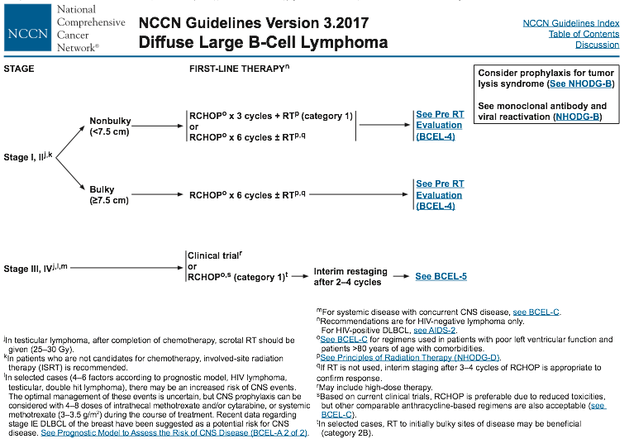

Slide 24
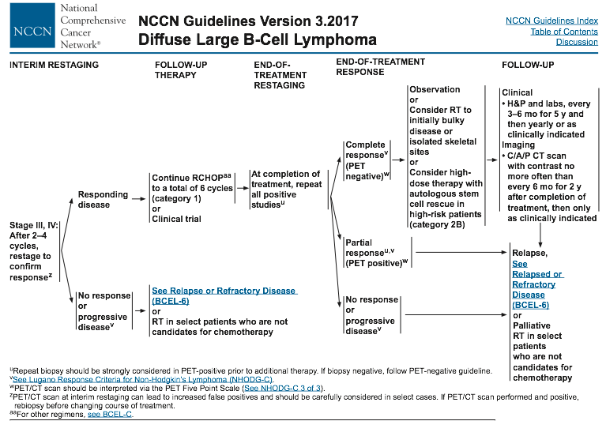

Slide 25
Caso clínico
PACIENTE FEMENINO DE 26 AÑOS PROCEDENTE Y RESIDENTE DE IMBABURA VALLE DEL CHOTA, INSTRUCCION BASICA, AMA DE CASA, DIESTRA, CATOLICA, GS DESCONOCE.
ALERGIAS: NO REFIERE
APP: NO REFIERE
APQX:
CESAREA 2 Y LIPOMA EN MAXILAR INFERIOR,
FRACTURA DE HUMERO DERECHO FEBRERO/2021
APF: NO REFIERE

Slide 26
PACIENTE REFIERE FRACTURA PATOLOGICA DE BRAZO DERECHO EN FEBRERO/2021 POR LO QUE ES INTERVENIDA QUIRURGICAMENTE CON REPORTE DE BIOPSIA LINFOMA NO HODGKIN DIFUSO DE GRANDES CELULAS B NO CENTRO GERMINAL VARIANTE MORFOLOGICA ANAPLASICA, CD20 + CD10 -, BCL2 -, BCL6 +, C30 - ALK -. ES ENVIADA A SOLCA PARA MANEJO INTEGRAL DE LINFOMA
EXAMEN FISICO:
  PACIENTE DESPIERTA ORIENTADA CABEZA PUPILAS REACTIVAS, MUCOSAS ORALES HUMEDAS CUELLO: ADENOPATIA PALPABLE NO SIGNIFICATIVO
  AXILA IZQUIERDA GANGLIO DE 1 CM NO MOVIL NO DOLOROSO
  TORAX: PULMONES VENTIADOS, RSCSRS
  ABDOMEN: SUAVE DEPRESIBLE NO DOLOROSO RHA +
  EXTREMIDADES:BRAZO DERECHO LEVE LIMITACION FUNCIONAL NO EDEMA

Slide 27
ANALITICA SANGUINEA: HB 12.5 HCTO 38 PLAQUETAS 232.000 LEUCOCITOS 2100 NEUTROFILOS 960 UREA 12 CREATININA 0.69 LDH 181
BMO: NEGATIVO PARA CELULAS NEOPLASICAS MALIGNAS. EL RATIO CD4/CD8 (1,3) ES NORMAL. EL RATIO SLGKAPPA+/SLGLAMBDA+ DE LAS CÉLULAS B TOTALES ES NORMAL
GENETICA: CARIOTIPO 46XY, CONCLUSION: NEGATIVO PARA LA TRASLOCACIÓN T(8;14)(Q24;Q32).
MEDULOGRAMA: NO SE OBSERVAN BLASTOS. MEDULA ÓSEA NORMOCELULAR, NORMOMADURATIVA.

Slide 28
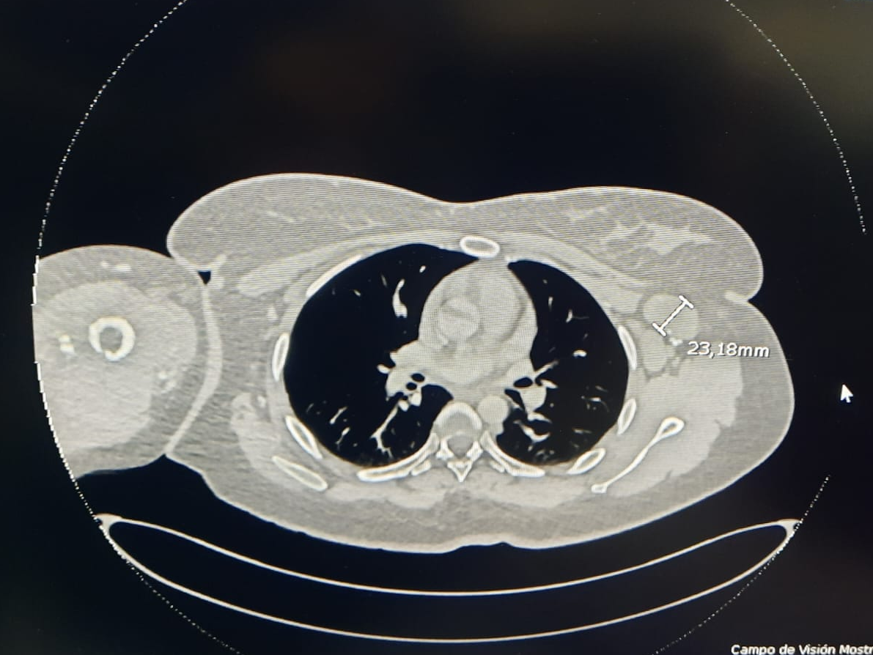
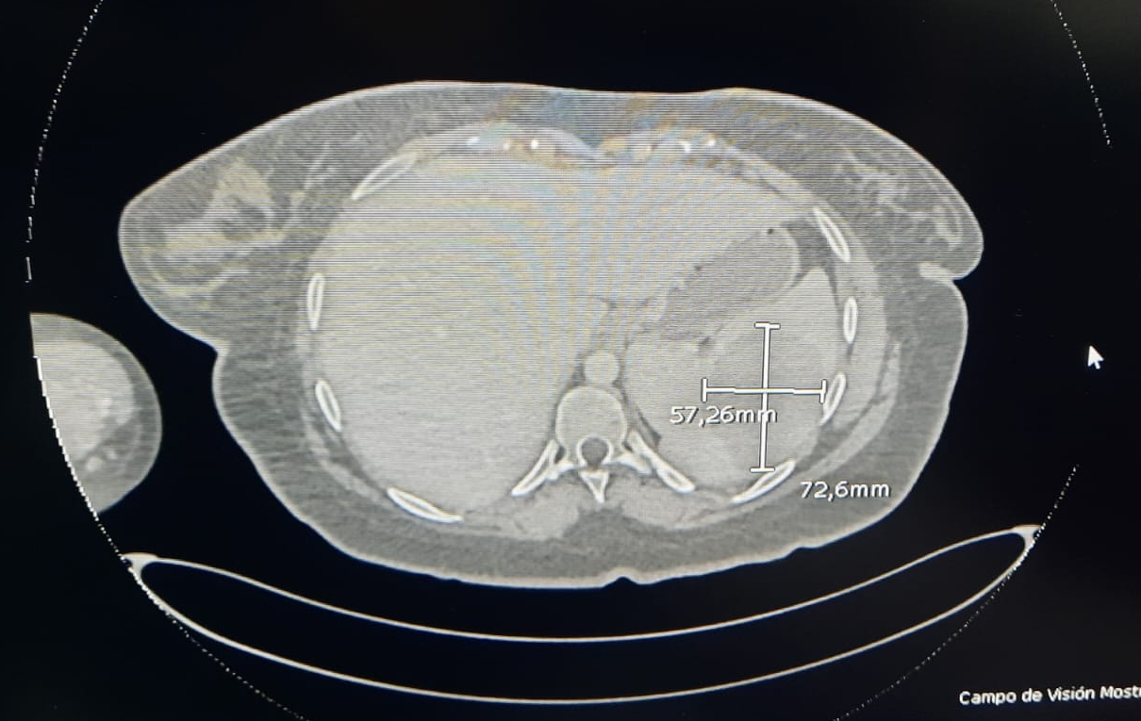
11/11/2021 TAC CORPORAL:ADENOPATIAS AXILARES IZQUIERDAS NIVEL I DE 2.3 CM LA MAYOR, NIVEL II ADENOPATIA 2.7CM, BAZO AUMENTADO DE TAMAÑO CON LESION HIPODENSA DE 5.7 X 7.2 CM.

Slide 29
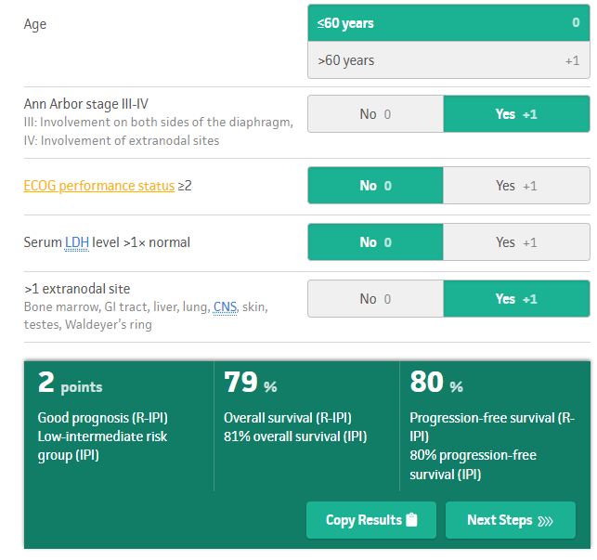
LINFOMA NO HODKING DGCB NCG VARIANTE ANAPLASICA EC IVA (OSEO,BAZO) CNS IPI 2
26
IV
ECOG 0
LDH: 181
OSEO, BAZO

Slide 30
Manejo
QUIMIOTERAPIA SISTEMICA: ESQUEMA RCHOP POR 6 CICLOS DESDE 03/12/2022 HASTA 04/04/2022.

Slide 31
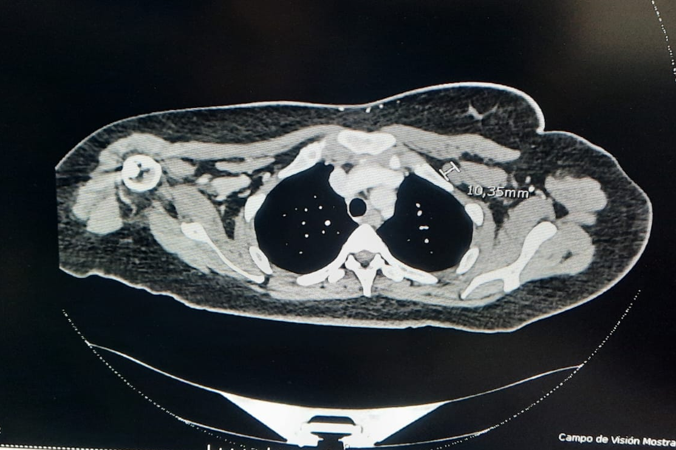
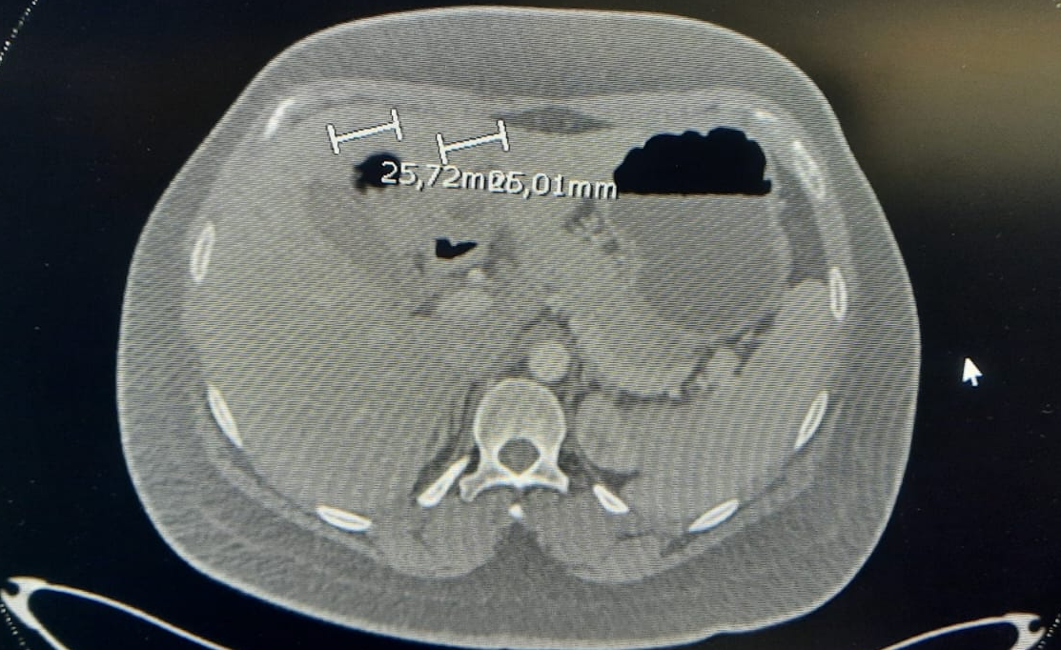
19/05/2022 TAC COPORAL: BRAZO: MASA RESIDUAL EN BRAZO DERECHO DE 43 X 51 MM Y DISCRETO CRECIMIENTO GANGLIONAR DE GANGLIO AXILAR IZQUIERDO DE 14,8 MM. ABDOMEN MASA EN LÓBULO HEPÁTICO DERECHO A NIVEL DEL SEGMENTO IVB QUE MIDEN HASTA 29MM, INFILTRACIÓN LINFOMATOSA

Slide 32
POR MASA RESIDUAL SE DECIDE MANEJO CON RT 12 GY EN 4 FRACCIONES DESDE 3/12/2021 HASTA 10/12/2021.
EN TC CORPORAL DE FIN DE TRATAMIENTO CON RESPUESTA FAVORABLE REDUCCIÓN DE MAS DEL 90% DE LESIÓN DE HÍGADO.
AL MOMENTO PERMANECE EN CONTROLES TRIMESTRALES CON HEMATOLOGÍA.

Slide 33
Bibliografía
file:///C:/Users/MASTER/Downloads/LNHDCGB.pdf. (s.f.).
https://www.cancer.net/es/tipos-de-c%C3%A1ncer/linfoma-no-hodgkin/subtipos-de-lnh. (s.f.).
https://www.lls.org/sites/default/files/file_assets/sp_nhl.pdf. (s.f.).
https://www.revistaavft.com/images/revistas/2021/avft_3_2021/13_linfoma_hodgkin_hodgkin.pdf. (s.f.).

Slide 34
Gracias

